Slide 1
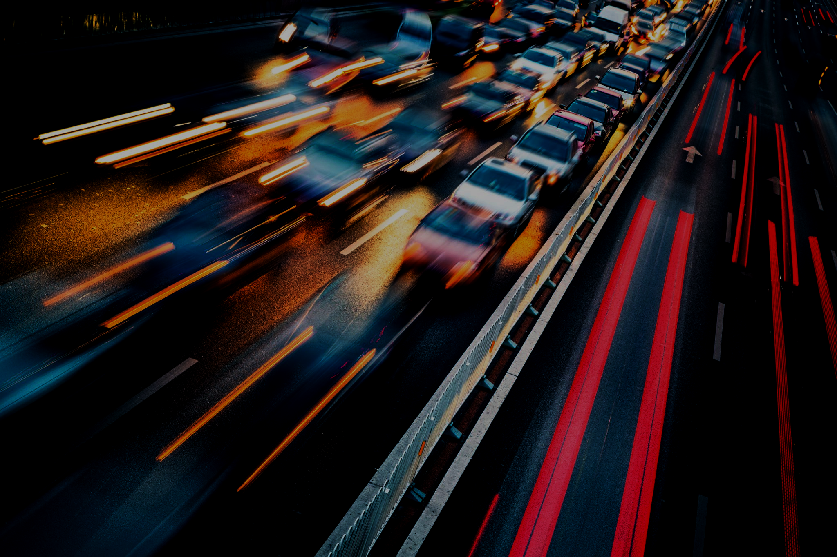

Программа для распознавания автомобильных номеров VisionX например
Подготовили студенты МБД2131 Садыев Ю.З. Ледяева Г.А. Тимофеев К.С. Дайнеко А.С. Троицкая Т.А.

Slide 2
В мире много машин
В мире действительно много машин. На 2014 год в мире насчитывалось 1,25 млрд. машин.
В России в расчете на душу населения за последние десятилетия количество личного легкового автотранспорта стабильно растет и в 2019 году достигло показателя 3,14 автомобиля на 10 человек, что на 1,84 больше показателя 2000-го года.
И даже в 2021, несмотря на сложную экономическую ситуацию, связанную с распространением ковида, российский авторынок продолжил свой рост.

Slide 3
Машины и где они обитают
В условиях увеличивающегося количества автомобилей и не столь стремительно растущего количества парковок возникает проблема регуляции доступа автомобилей к местам стоянки.
До недавнего времени контроль осуществлялся сотрудниками парковок и КПП вручную. Следуя повсеместному тренду на технологизацию, происходит видоизменение работы парковок и контрольно-пропускных пунктов с использованием современных технологий.

Slide 4

Человеческий фактор при обслуживании стоянок
При обслуживании парковок и КПП может возникнуть ряд ошибок, связанных с человеческим фактором:
отказ пропустить гостя, номер которого в разрешенном списке;
разрешение на проезд гостю, которого не следует пропускать;
ошибки при заполнении журнала.

Slide 5
Чем может быть полезна система распознавания номеров?
С помощью системы автоматического распознавания номеров возможно осуществлять следующие функции в автоматическом режиме:
автоматически открыть шлагбаум для проезда автомобилей с разрешенными номерами;
автоматически известить надлежащих лиц о попытке проезда автомобилей с запрещенными номерами;
фиксировать время, проведенное автомобилем на стоянке или вне стоянки;
добавлять в базу данных записи с временем парковки и номером транспорта;
получать списки с данными по номеру транспорта и времени парковки.

Slide 6
Система распознавания автомобильных номеров VisionX
Система распознавания автомобильных номеров VisionX работает с потоком видео от камеры видеонаблюдения или с уже записанным видеофайлом.
Алгоритм работы с системой следующий:
Загрузить видео-файл или ссылку на видео в веб-форму.
???????
PROFIT!!
Каждый распознанный номерной знак добавляется в базу данных вместе с временем его появления в кадре (для потокового видео). Впоследствии существует возможность получить записи из БД по номеру машины и/или по времени появления.

Slide 7
Иллюстрация интерфейса системы VisionX

Slide 8
Иллюстрации работы с БД системы VisionX (?)

Slide 9
Структура системы VisionX
Система VisionX представлена следующими компонентами:
Веб-интерфейс для добавления анализируемого видео.
Программный блок для разбиения потока видео на отдельные кадры и поиска номерных знаков на изображении.
Программный блок для распознавания найденного на предыдущем этапе номерного знака.
База данных для сохранения номера, а также времени и даты.

Slide 10
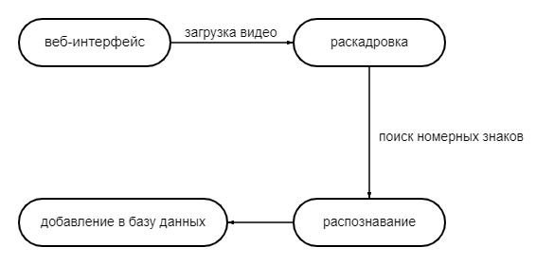
Иллюстрация структуры системы VisionX

Slide 11
Описание технологий, использующихся в системе VisionX (?)

Slide 12
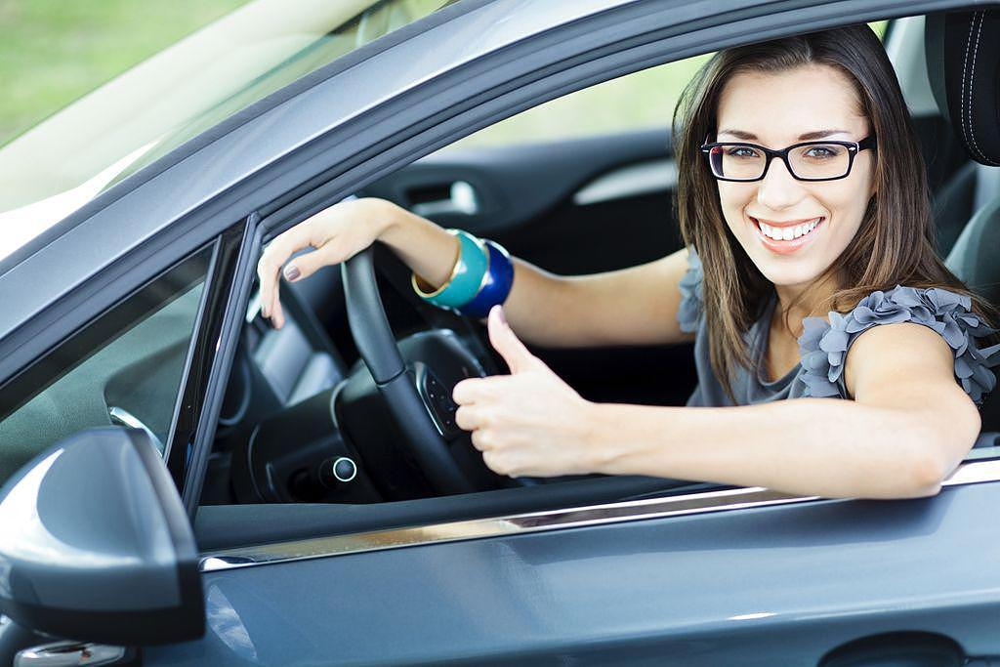
Таким образом система VisionX позволяет исключить человеческий фактор при обслуживании парковок и КПП, сэкономить рабочее время сотрудников, а также автоматически добавлять новые данные и хранить их в удобной форме.

Slide 13
Перспективы развития системы VisionX
В настоящее время система VisionX способна распознавать только российские номера. Однако в современных экономических реалиях важно ориентироваться на сопредельные государства и их рынки. Поэтому в системе VisionX реализована возможность обучения модели с использованием латинского алфавита.

